Slide 1
Представление
предметно-развивающей среды группы: «Ромашки»

Slide 2
Проходи, честной народ!
Группа “Ромашки” вас в гости зовёт!
Приглашаем мы Вас к нам,
Интересным уголкам!
Где живут одни детишки
И девчонки, и мальчишки.
Педагоги тоже есть,
Их на пальцах можно счесть.
Коллектив у нас хорош,
Дружней группы не найдешь!
Мы старались, не ленились,
Ночи напролет трудились.
Группу нашу украшали,
Уголки здесь наряжали.
Чтобы жили здесь детишки –
Умненькие ребятишки.
Чтоб уютно было в ней,
Чтобы приглашать гостей.
В путь-дорогу приглашаем
Вам друзья мы обещаем
Группу нашу показать
И в игрушки поиграть.

Slide 3
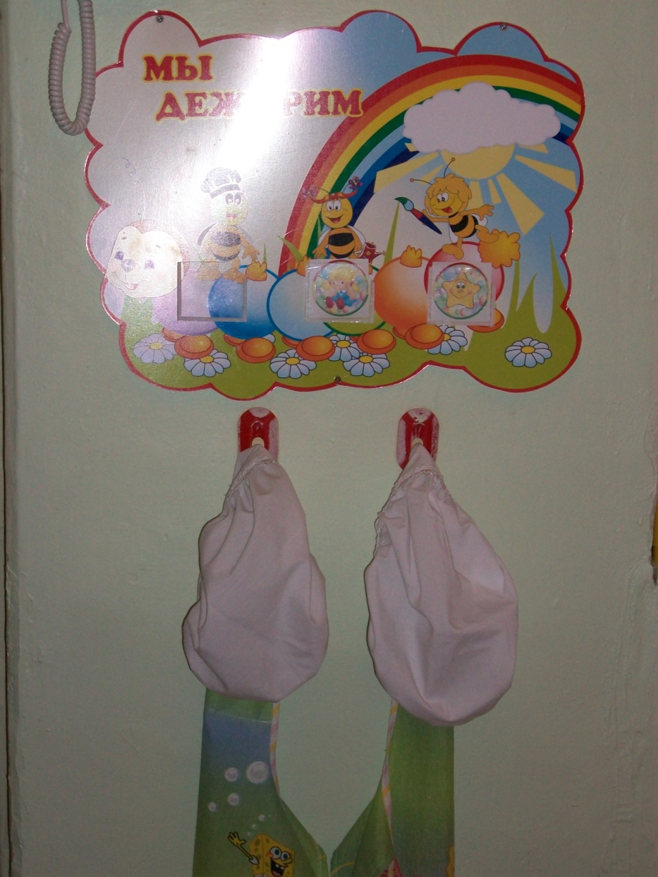
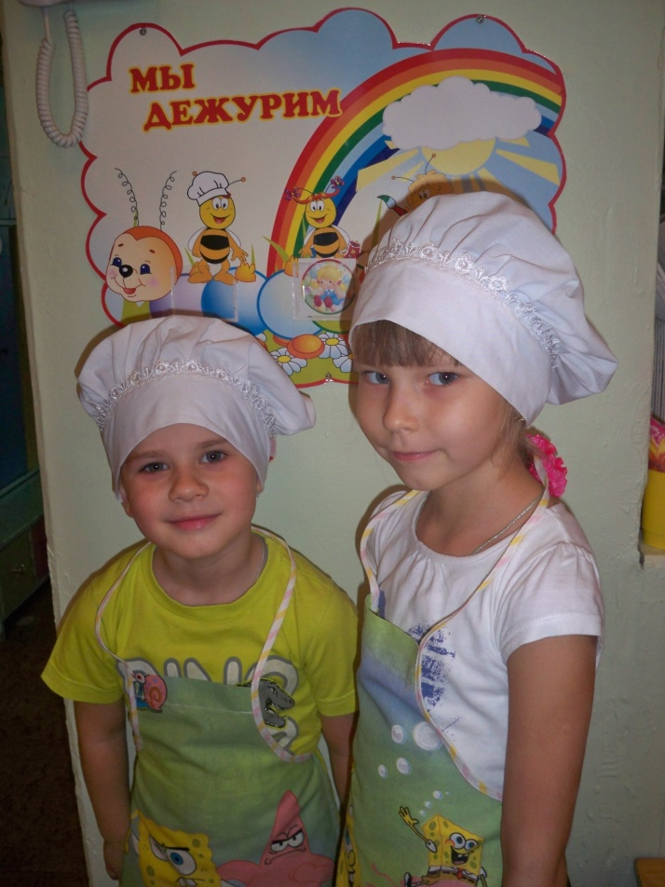
Уголок дежурства.
Мы сегодня в сад пришли, В уголок дежурств зашли. Посмотрели кто дежурит, Для себя решили мы: Кто цветы сейчас польёт, Кто посуду соберёт, Кто поможет на занятьях, Кто игрушки уберёт. Мы дежурили, устали, Все игрушки мы убрали, И посуду мы собрали. Мы полить цветы успели, На занятьях помогли, А потом играть пошли.

Slide 4
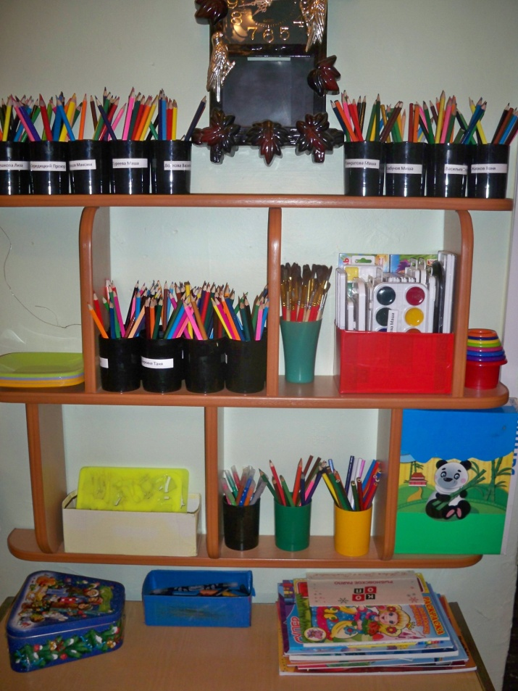
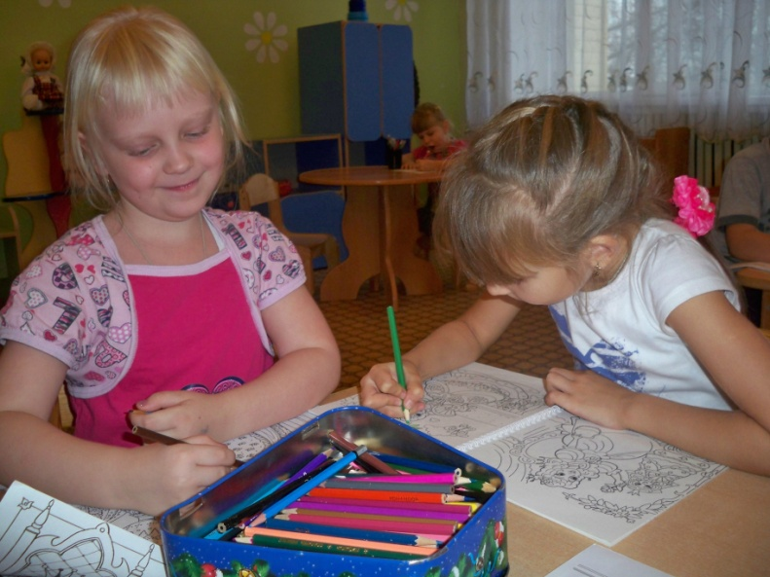
И в десять лет, и в семь, и в пять Все дети любят рисовать. И каждый смело нарисует Всё, что его интересует. Всё вызывает интерес: Далёкий космос, ближний лес, Цветы, машины, сказки, пляски… Всё нарисуем! Были б краски, Да лист бумаги на столе, Да мир в семье и на Земле.
Уголок изо.

Slide 5
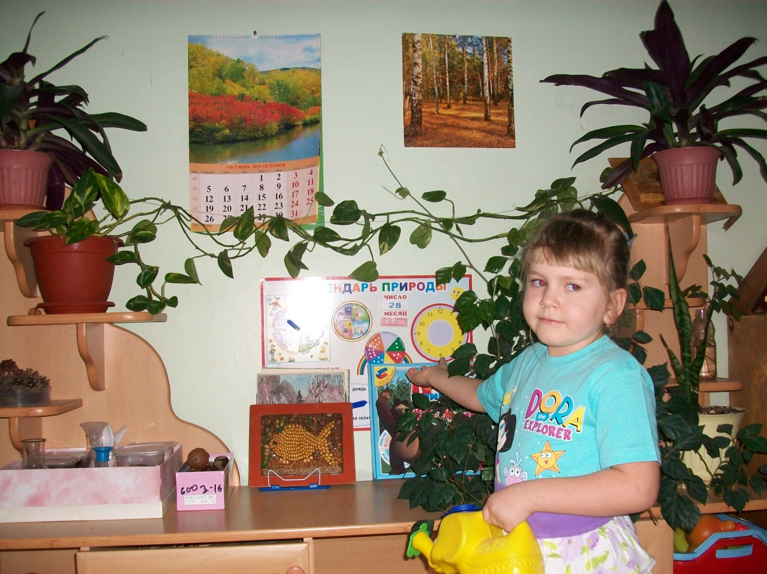
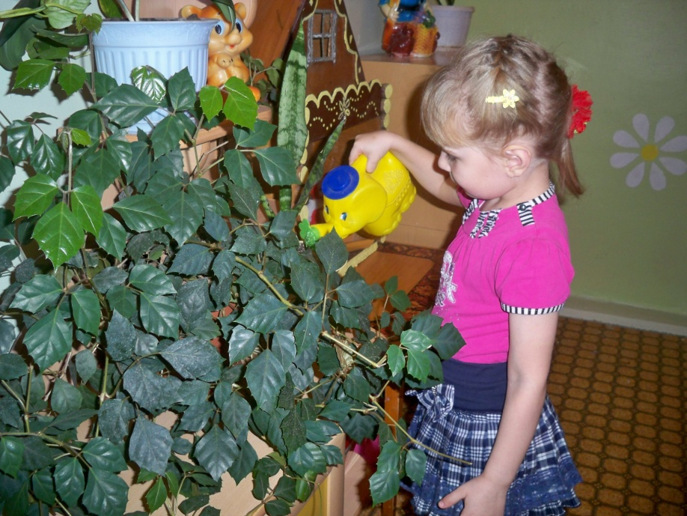
Уголок природы.
Здесь зелёные ладошки, Протянули к нам цветы, Мы их дружно поливаем, Посмотрите, хороши!

Slide 6
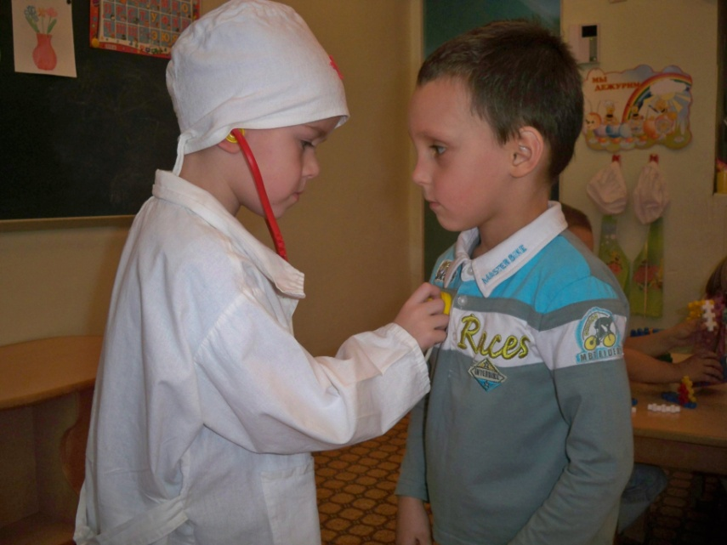
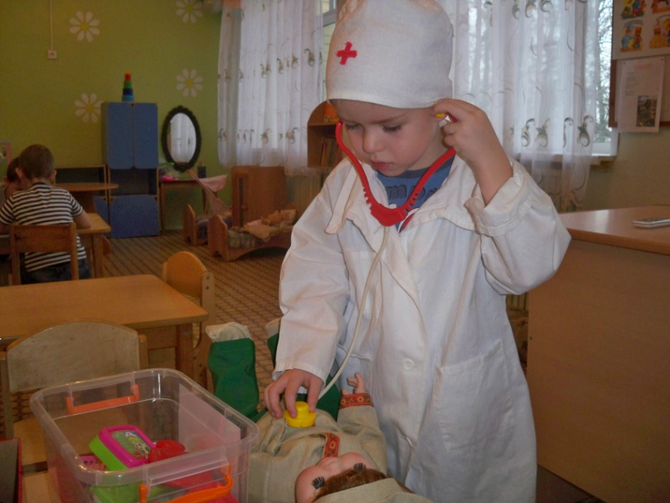
Наша больница.
Айболит лечил мартышек, А Пилюлькин –коротышек! Мы же лечим всех подряд- Бегемотиков, бельчат, Крокодилов и волчат, И лисят и поросят, Кукол, рыбок, зайчиков, Девочек и мальчиков!

Slide 7
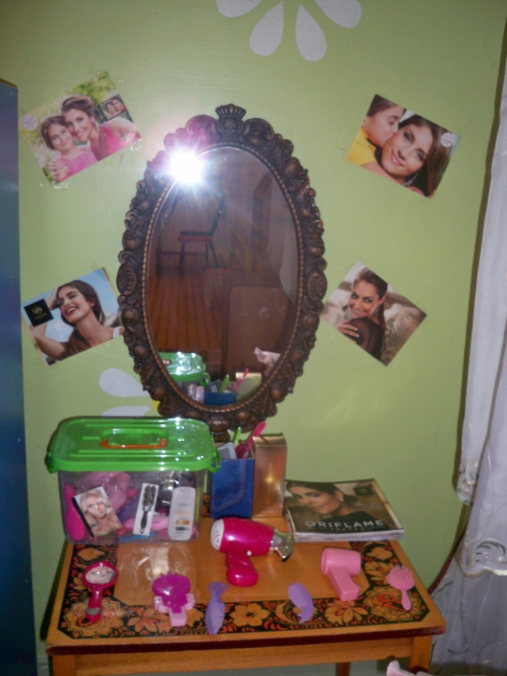
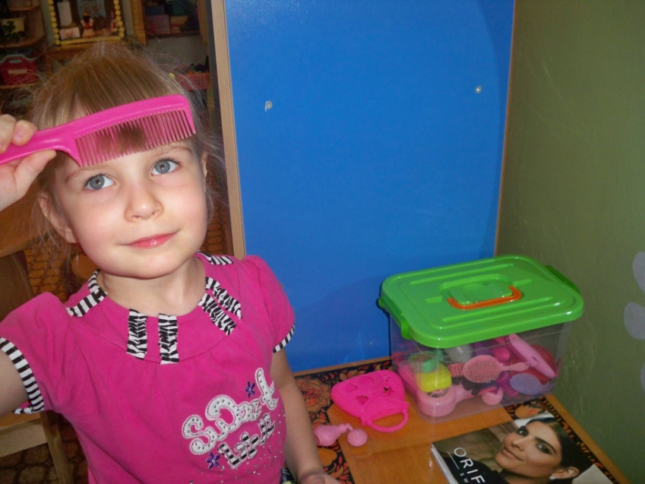
Парикмахерская.
В Парикмахерской у нас Есть весь нужный инструмент, Тут Вам сделают причёски Покороче, подлинней, Если очень постараться, Сможем так подстричь, завить, Что принцессу с замарашкой Принц не сможет различить!

Slide 8
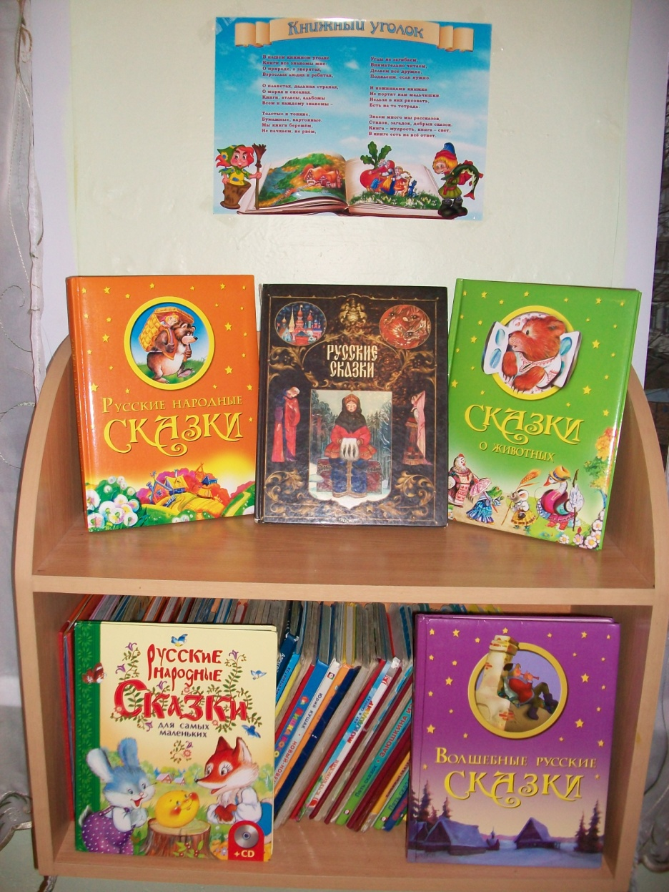
Книжный уголок.
На полке книг у нас не счесть, Разных народов сказки есть. Нам воспитатель их читает, Каждый из нас себя героем представляет.

Slide 9
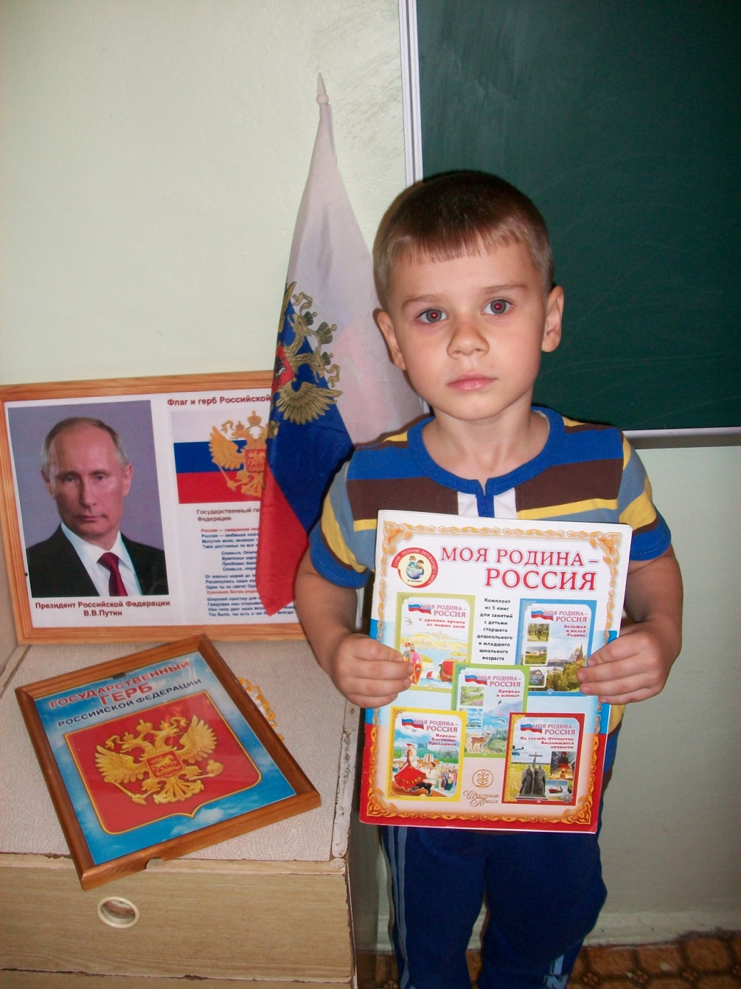
Патриотический уголок.
На стене висит портрет, На нём России президент, Я тоже родину люблю И президентом стать хочу.

Slide 10
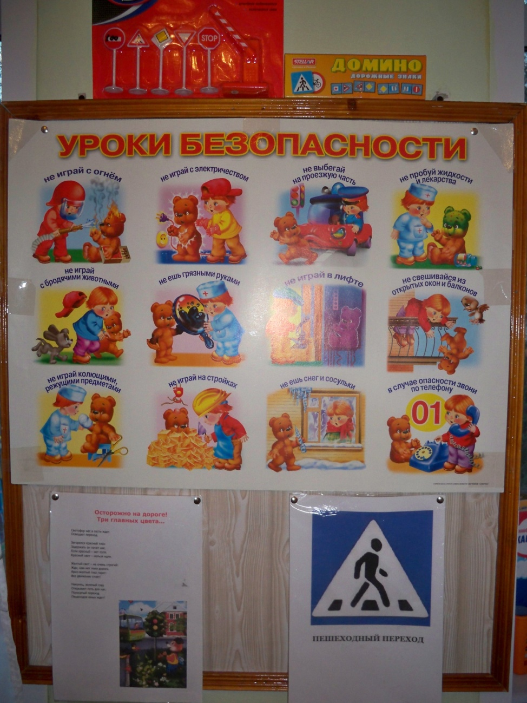
Уголок безопасности.
Есть в группе нашей уголок, Который в жизни нам помог! Он очень-очень дорог нам. И успокоил пап и мам! На стенде есть журналы, книги, Картинки, схемы и альбом, Где все дороги и тропинки, Которыми домой идем!

Slide 11
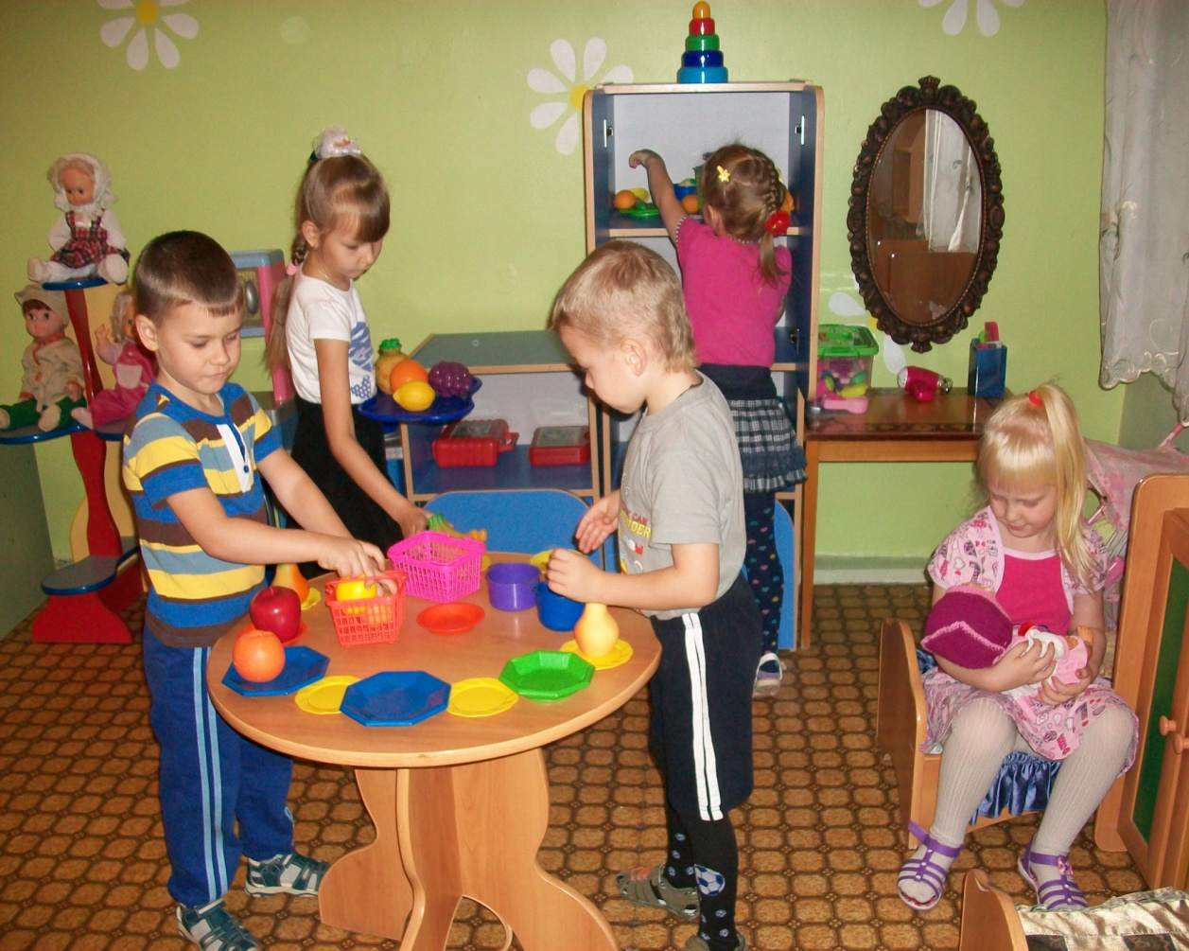
Наша игровая зона.
Дети все сидят в рядок, Здесь прекрасный уголок. Завтрак и обед вари, Да, посуду убери! Хочешь, ты бельё погладь Иль уложи дочурку спать, А, хочешь -их за стол сажай И крепким чаем угощай!

Slide 12
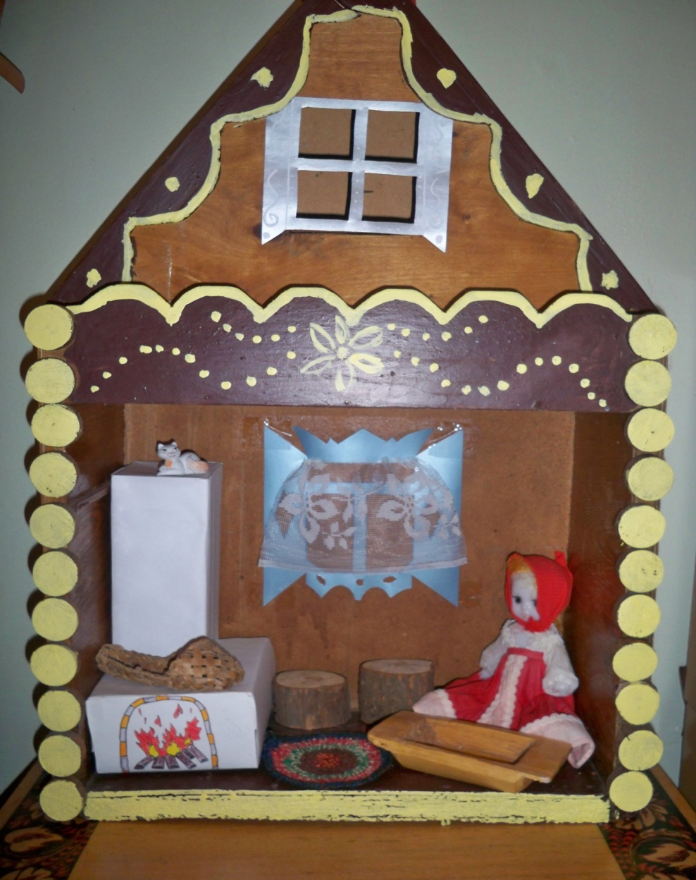
Уголок по устному народному творчеству.
Вот народный уголок Здесь работа в полный ход, Как задумку завершим В гости всех Вас пригласим.

Slide 13
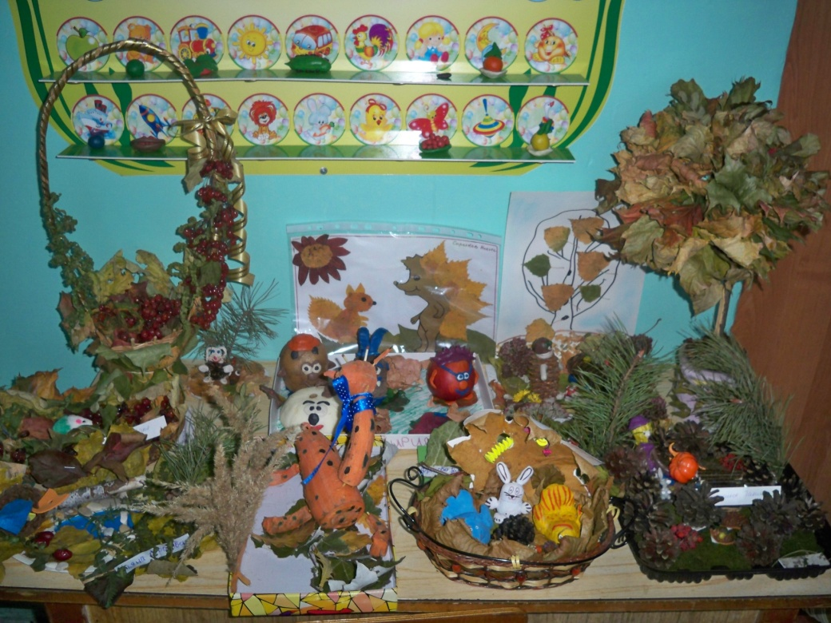
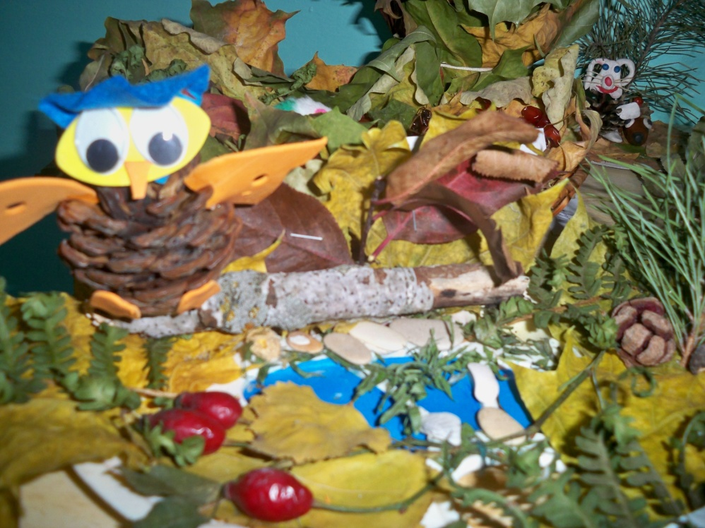
Наша выставка «Осенняя фантазия».

Slide 14
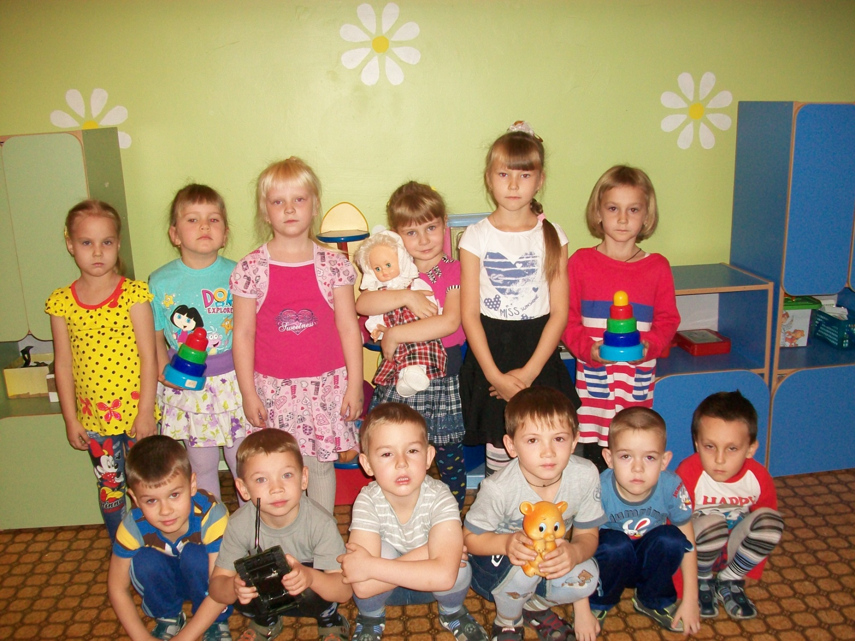
Группу всю мы показали, О себе всё рассказали Вас в гости снова будем ждать, Нам есть ещё, что показать.

